Slide 1
CZECH BIOFUELS TECHNOLOGY PLATFORM
CO₂ - Source for Chemical Industry and Transport
CO₂ – SChIT
Power to X
Leos Gal The Head of Steering Committee
Czech Biofuels Technology Platform
leos.gal@seznam.cz
00420-736505012
Technologické centrum
Akademie věd
7. 3. 2019

Slide 2
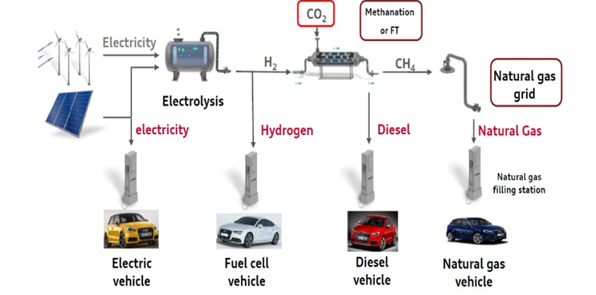
CO2 a Power to X
Elektřina
POWER
Zemní plyn

Slide 3
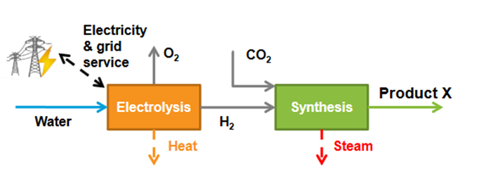
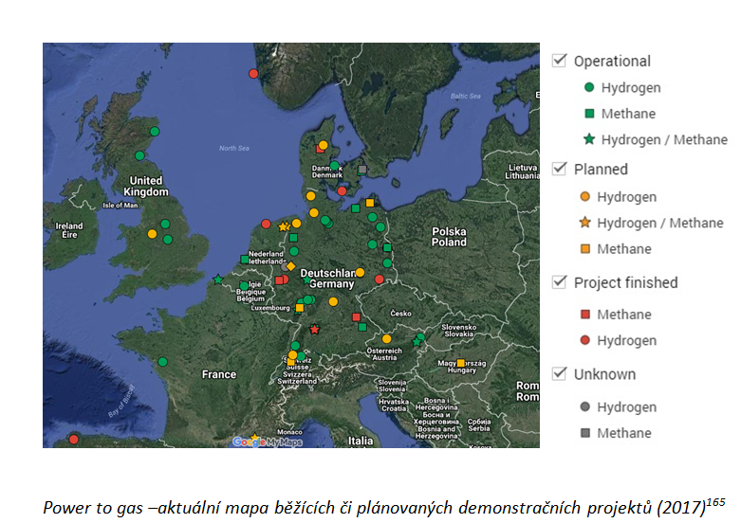
Elektrochemické konverze v Evropě
Transfer elektrické energie - komplexnější přístup Power to X (PtX):
Power-to – Gas (methane)
Power-to – Liquid (metanol)
Power-to – Chemicals
( ammonia, formic acid, etylen…)
Power-to – Fuels
Power-to – Syngas
Power-to – Hydrogen
Power-to – Mobility
Power-to – Heat
Aktuální otázka blízké budoucnosti:
PROČ, JAK, JESTLI
a do jaké míry
je (bude) efektivní měnit dnešní fungování trhů s elektrickou energií ???

Slide 4
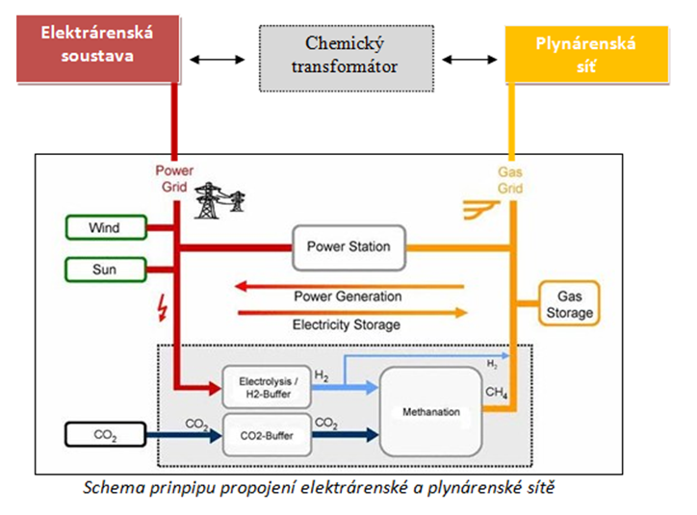
SECTOR COUPLING – sektorové provázání
SABATIER REACTION
POWER GRID
NATURAL
GAS GRID
CHEMICAL
TRANSFORMATION
CO₂ + 4 H₂ → CH₄ + 2 H₂O + energy
Wind
Sun
Methanation
CO₂
P2G - všestranná, meziodvětvová technologie
podporuje přechod na OZE a integraci OZE do různých oblastí spotřeby energie

Slide 5
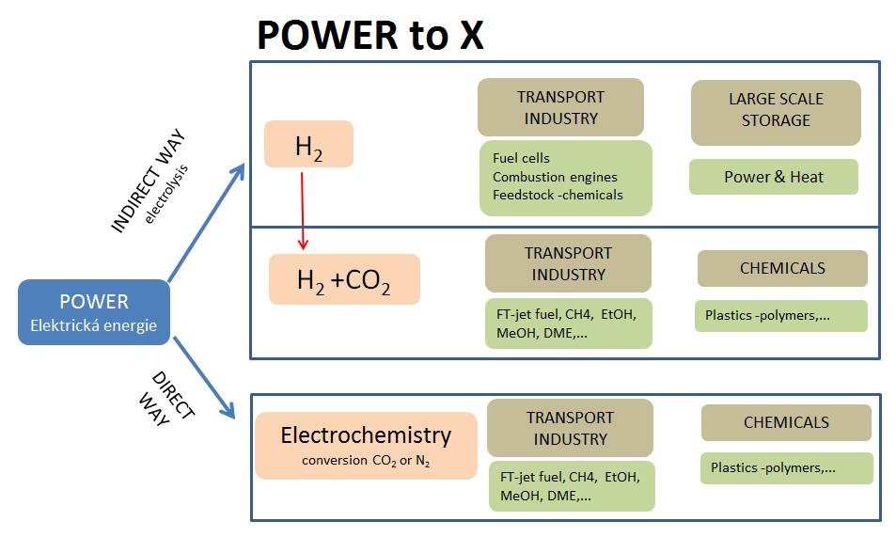
SECTOR COUPLING – sektorové provázání
H2 – Hydrogen utilization
H2 + CO₂ - Hydrocarbons
ELECTROCHEMISTRY
HLAVNÍ VÝZVA: EFEKTIVNÍ AKUMULACE ENERGIE
https://www.tudelft.nl/en/2017/tu-delft/converting-electricity-and-storing-it-in-chemical-compounds-is-necessary-for-energy-transition/

Slide 6
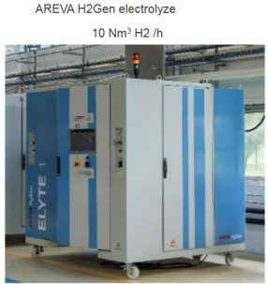
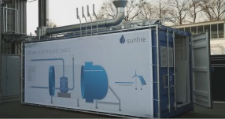
Storage pathways
Notes:
Přesunout do rezervy na konec přednášky

Slide 7
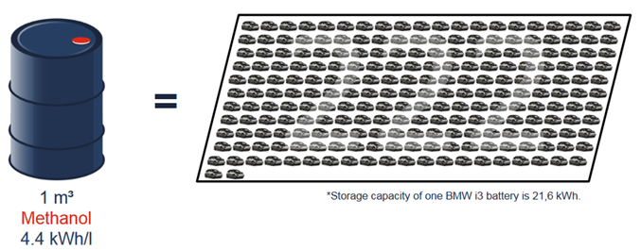
Electro chemical versus chemical power storage effectivity
http://www.methanol.org/wp-content/uploads/2018/04/Small-Scale-Methanol-Plants-Christian-Schweitzer_bse-Engineering.pdf
Notes:
Přesunout do rezervy na konec přednášky

Slide 8
Metanol a jeho potenciál v mobilitě

Slide 9
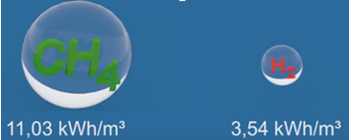
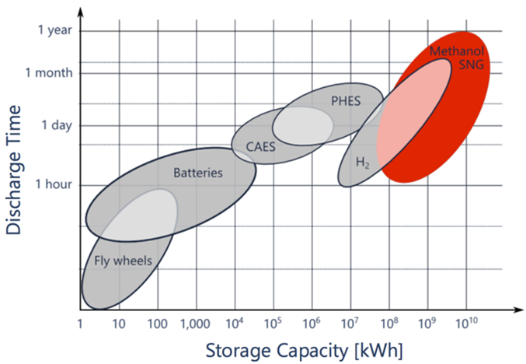
Electric energy effective storage BASF + bse Engineering
Metan - metanol
H2 - hydrogen
PHES - Pumped Heat Electrical Storage
Přečerpávací stanice (reverzní teplotní výměníky)
CAES – Compressed air energy storage
Batteries
Fly wheels
http://www.greencarcongress.com/2017/08/20170824-basf.html

Slide 10
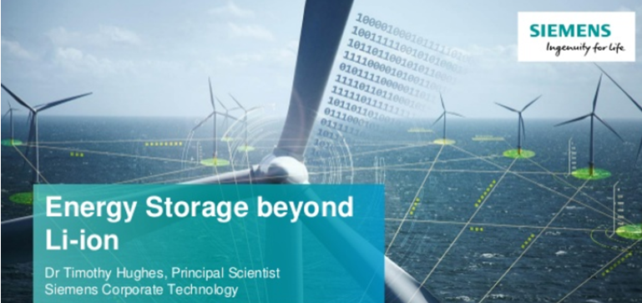
Electric energy effective storage SIEMENS
UMSICHT a IWES Fraunhofer :
„Germany 2030 demand 50 GW storage capacity“
Siestorage
Caterva
https://www.siemens.com/innovation/en/home/pictures-of-the-future/energy-and-efficiency/the-future-of-energy-wonder-fuel-hydrogen.html
https://www.slideshare.net/emexlondon/energy-storage-innovation-liion-and-beyond
Notes:
Přesunout do rezervy na konec přednášky

Slide 11
Electric energy effective storage VATTENFALL
Notes:
Přesunout do rezervy na konec přednášky

Slide 12
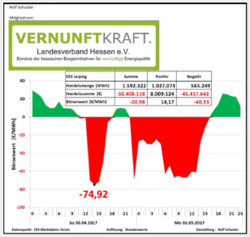
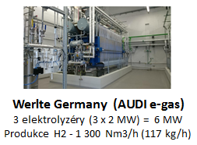
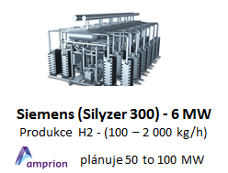
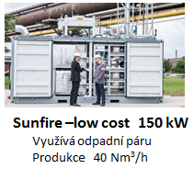
RES VOLATILITY and HYDROGEN PRODUCTION
Záporné ceny elektřiny - Německo 2017:
- Celkem 146 hodin ………………………………..1,6% z celkového času
- Průměrná záporná cena ………………………… mínus 27 €/MWh
- Roční produkce v záporných cenách ……… mínus 40 Mio €
1.) ČEZ strategie – předpoklad 2030: 1 000 hodin levné energie/rok
2.) Fotovoltaika je již dnes nejlevnějším zdrojem energie Řeřábek (únor 2019)
Alkalická elektrolýza s tekutým bazickým elektrolytem
(Audi e-gas)
2 MW – 220 V, 9 000 A
PEM - polymerní membránová elektrolýza
(Siemens SILYZER 6 MW)
SOC - Solid Oxide Cell
SOFC Solid Oxide Fuel Cell
Přívod páry do elektrolyzéru
VYSOKOTEPLOTNÍ 700 - 1 000 °C
Reakční doba - milisekundy
IRIDIUM + vzácné kovy
Sunfire-SynLink SYNGAS
https://www.irena.org/-/media/Files/IRENA/Agency/Publication/2018/Sep/IRENA_Hydrogen_from_renewable_power_2018.pdf
Institutu DLR pro technickou termodynamiku mini-vodíková elektrárna
https://www.cleanenergywire.org/factsheets/why-power-prices-turn-negative

Slide 13
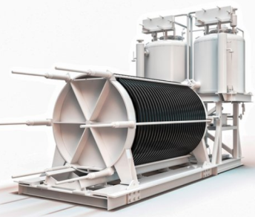
Plánované stavby velké produkce H₂ – 100 MW !!!
Francouzská ENGIE (Gaz de France GDF+ Suez) + Gasunie (Holandská plynárenská soustava) záměr do roku 2022
https://newmobility.news/2018/10/19/second-100-mw-hydrogen-plant-for-holland/
Port Amsterdam+Nouryon+Tata Steel Netherlands „hydrogen cluster“ Rozhodnutí 2021- Produkce 2023
https://newmobility.news/2018/10/18/dutch-to-build-europes-biggest-hydrogen-electrolysis-plant/
HOLANDSKO - 100 MW
HOLANDSKO - 100 MW
NĚMECKO - 100 MW
TenneT + Gasunie +Thyssengas - projekt „Element One“ transfer větrného parku na zelený vodík. Produkce 2022
Dolní Sasko. (Operátor elektrické sítě + 2 operátoři plynové soustavy)
https://renewablesnow.com/news/tennet-gas-grid-partners-aim-to-build-100-mw-power-to-gas-plant-in-germany-630396//
Amprion + Open Grid Europe (OGE) - Lower Saxony , North Rhine-Westphalia (50-100 MW)
https://www.open-grid-europe.com/cps/rde/SID-5A2B33B0-82D2398A/oge-internet/hs.xsl/NewsDetail.htm?rdeLocaleAttr=en&newsId=6C8DB0B6-B4BF-48D3-94FA-202BEE27373E&rdeCOQ=SID-E48F26ED-9F4358C5
NĚMECKO - 50 - 100 MW
UK – 100 MW
Projekt Centurion - PEM elektrolýza - vodík co-produkt chlor-alkalického procesu výroby chlóru.
https://www.pv-magazine.com/2018/10/01/itm-power-plans-100-mw-power-to-gas-storage-project-in-the-uk/
Norsko největší výrobce hydrolyzérů
NORSKO
Největší výrobna na světě - Notodden výrobní kapacita 160 alkalických elektrolyzéru/rok
Plán snížit výrobní náklady > 40%
US-Nikola objednal 448 elektrolyzéru
www.electrive.com/2018/09/03/nel-planning-new-360-mw-electrolyzer-manufacturing-plant/
https://nelhydrogen.com/assets/uploads/2019/01/Nel-ASA-Company-presentation-Jan-2019.pdf

Slide 14
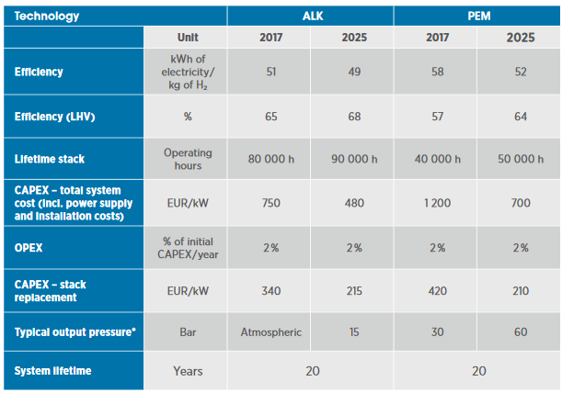
Pravděpodobný vývoj ALK a PEM (IRENA)
https://www.irena.org/-/media/Files/IRENA/Agency/Publication/2018/Sep/IRENA_Hydrogen_from_renewable_power_2018.pdf

Slide 15
UP SCALE SECTOR COUPLING – sektorové provázání
POWER GRID
NATURAL
GAS GRID
100 MW
CHEMICAL
TRANSFORMATION
Wind
Sun
Methanation
CO₂

Slide 16
Renewable Power-to-Gas:
A technological and economic review
Energetické náklady na výrobu syntetického metanu
dvakrát vyšší než náklady na vstupní elektřinu
je nezbytné připočítat hodnotu CO2 a H2O
https://www.agora-energiewende.de/fileadmin2/Projekte/2017/SynKost_2050/Agora_SynKost_Study_EN_WEB.pdf
https://www.sciencedirect.com/science/article/pii/S0960148115301610

Slide 17
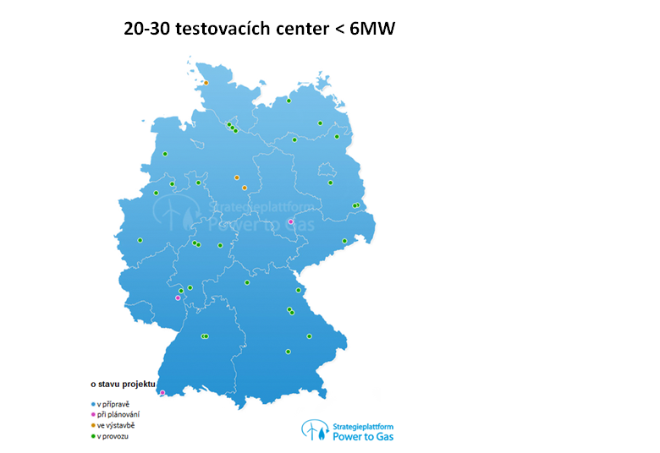
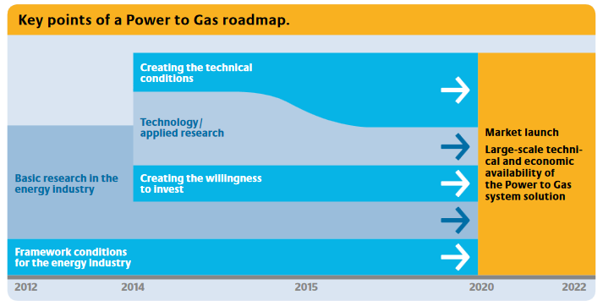
GERMANY - ROAD MAP - P2G
http://www.powertogas.info/power-to-gas/pilotprojekte-im-ueberblick/?no_cache=1
http://www.powertogas.info/fileadmin/content/Downloads/Brosch%C3%BCren/dena_PowertoGas_2015_engl.pdf

Slide 18
Plánované stavby velké produkce H₂ – 100 MW !!!
Francouzská ENGIE (Gaz de France GDF+ Suez) + Gasunie (Holandská plynárenská soustava) záměr do roku 2022
https://newmobility.news/2018/10/19/second-100-mw-hydrogen-plant-for-holland/
Port Amsterdam+Nouryon+Tata Steel Netherlands „hydrogen cluster“ Rozhodnutí 2021- Produkce 2023
https://newmobility.news/2018/10/18/dutch-to-build-europes-biggest-hydrogen-electrolysis-plant/
HOLANDSKO - 100 MW
HOLANDSKO - 100 MW
TenneT + Gasunie +Thyssengas - projekt „Element One“ transfer větrného parku na zelený vodík. Produkce 2022
Dolní Sasko. (Operátor elektrické sítě + 2 operátoři plynové soustavy)
https://renewablesnow.com/news/tennet-gas-grid-partners-aim-to-build-100-mw-power-to-gas-plant-in-germany-630396//
Amprion + Open Grid Europe (OGE) - Lower Saxony , North Rhine-Westphalia (50-100 MW)
https://www.open-grid-europe.com/cps/rde/SID-5A2B33B0-82D2398A/oge-internet/hs.xsl/NewsDetail.htm?rdeLocaleAttr=en&newsId=6C8DB0B6-B4BF-48D3-94FA-202BEE27373E&rdeCOQ=SID-E48F26ED-9F4358C5
UK – 100 MW
Projekt Centurion - PEM elektrolýza - vodík co-produkt chlor-alkalického procesu výroby chlóru.
https://www.pv-magazine.com/2018/10/01/itm-power-plans-100-mw-power-to-gas-storage-project-in-the-uk/
Norsko největší výrobce hydrolyzérů
NORSKO
Největší výrobna na světě - Notodden výrobní kapacita 160 alkalických elektrolyzéru/rok
Plán snížit výrobní náklady > 40%
US-Nikola objednal 448 elektrolyzéru
www.electrive.com/2018/09/03/nel-planning-new-360-mw-electrolyzer-manufacturing-plant/
https://nelhydrogen.com/assets/uploads/2019/01/Nel-ASA-Company-presentation-Jan-2019.pdf

Slide 19
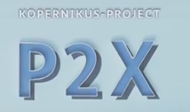
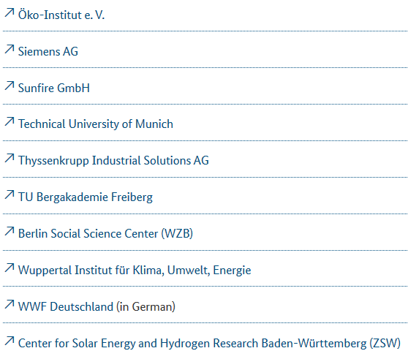
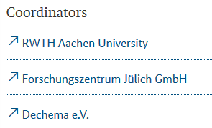
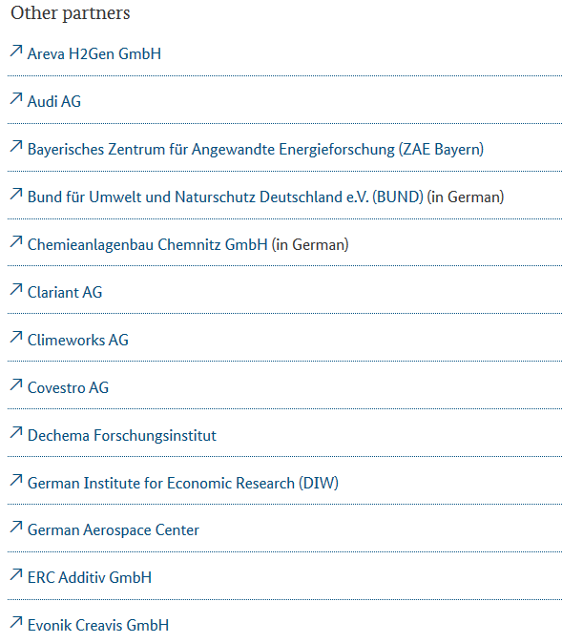
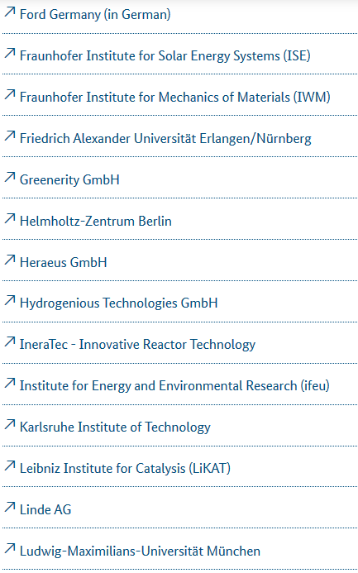
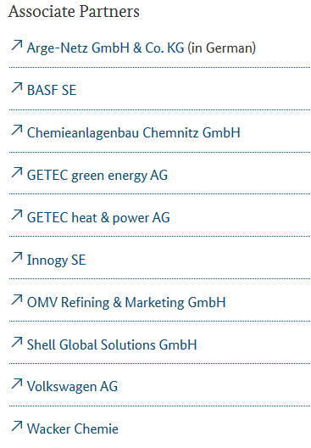
INSPIRATIVNÍ NĚMECKÝ NÁRODNÍ PROJEKT
Kopernikus - vybudována národní výzkumná platforma pro tuto oblast.
https://www.kopernikus-projekte.de/en/projects/power2x
https://www.kopernikus-projekte.de/en/home
Notes:
Přesunout do rezervy na konec přednášky

Slide 20
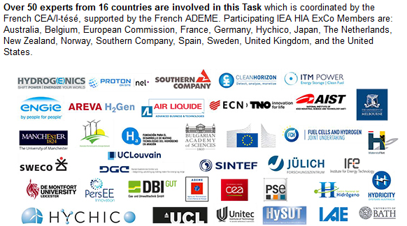
R&D intenzivně běží P2Hydrogen ČR chybí
Task 38
Power-to-Hydrogen and Hydrogen-to-X:
System Analysis of the techno-economic, legal and regulatory conditions
http://ieahydrogen.org/Activities/Task-38.aspx

Slide 21
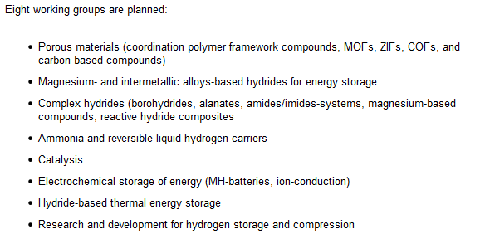
R&D Energy storage se připravuje ČR chybí
Task 40
Task 40: Energy storage and conversion based on hydrogen
http://ieahydrogen.org/Activities/Task-40.aspx

Slide 22
CZECH BIOFUELS TECHNOLOGY PLATFORM
Thank you for your attention
Leos Gal The head of Steering Committee
Czech Biofuels Technology Platform
leos.gal@seznam.cz
00420-736505012

